Slide 1
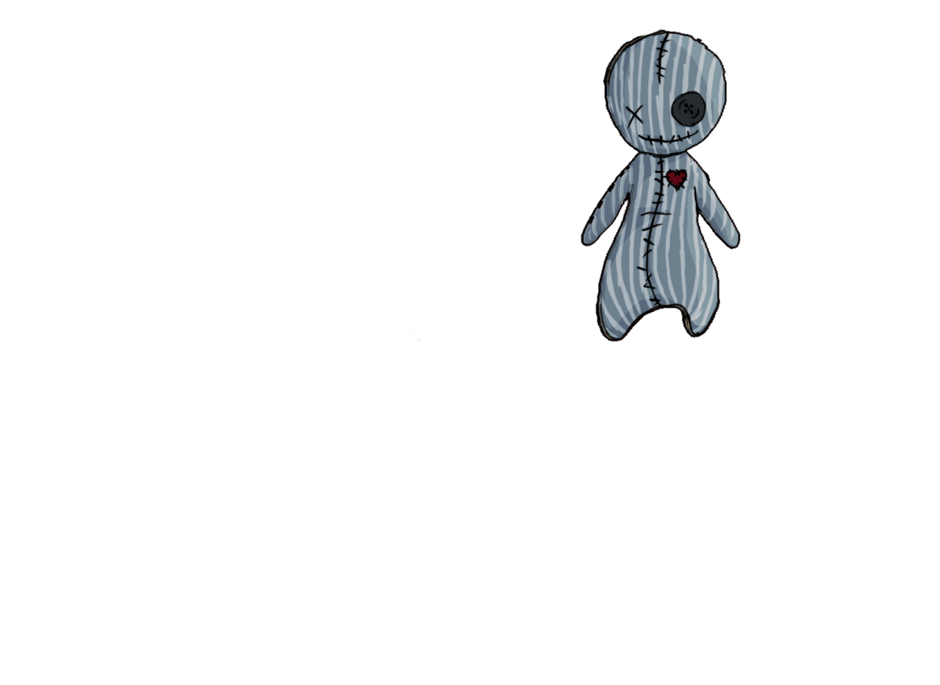
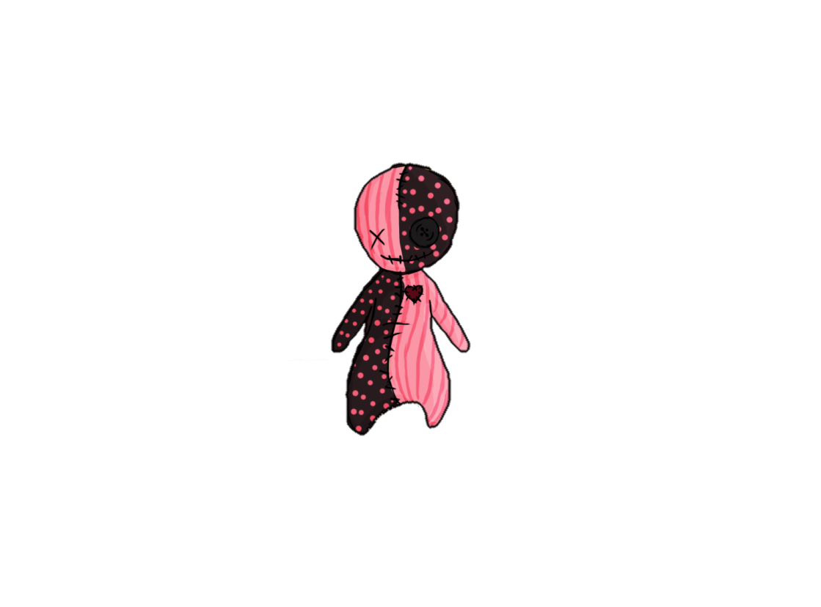


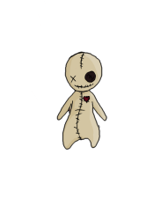
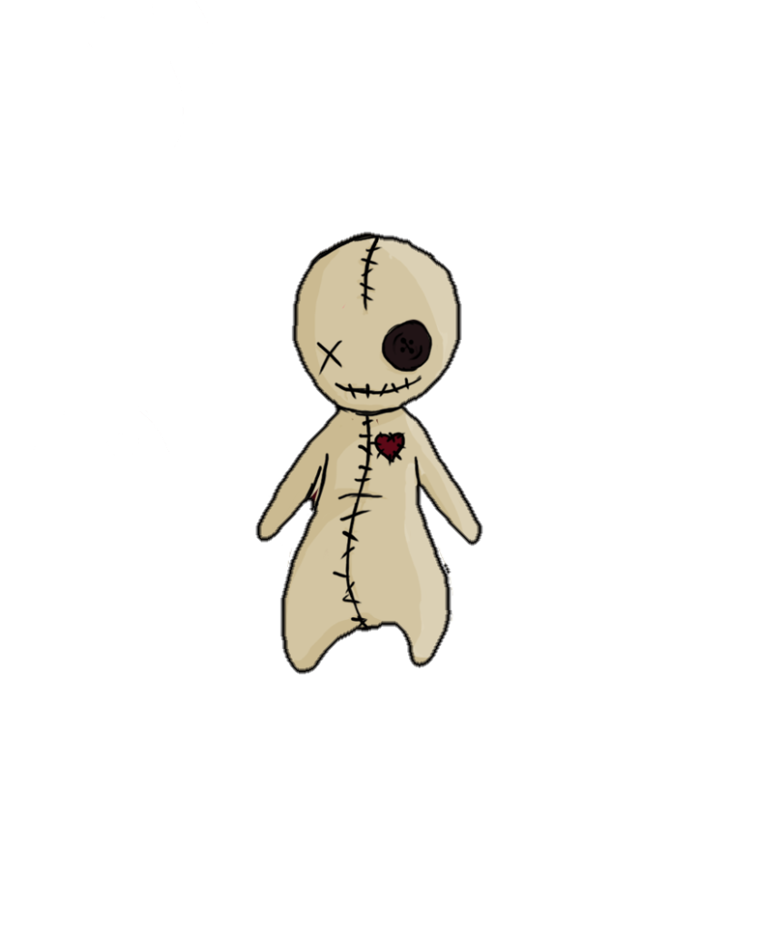




Doll 13
Formerly “Voodoo”
Notes:
Hallo und willkommen zu Gate 2 von Doll 13, ehemalig bekannt als „Voodoo“.

Slide 2

Table of Contents
Review
Gate 2 Promises vs. Present
Gate 3 Goals
Let’s Play!
Notes:
Die heutige Praesentation wird kurz und knackig, damit ihr euch moeglichst schnell einen direkten Eindruck vom Spiel Machen koennt. Ich werde euch ein kurzes Review zum Spiel und unserer Version davon geben und anschliessend werden wir kurz die bis heute gesetzten Ziele und unseren tatsaechlichen Stand durchgehen. Danach praesentiere ich euch die Ziele, die wir uns bis zum Goldmaster gesetzt haben und dann geht es auch schon weiter zum Spiel selbst.

Slide 3

Review
Vision: Doll 13 is a 3D puzzle-adventure for lovers of the occult with minimized stealth-elements.
Game Type: 3D Platformer
Game Mode: Singleplayer
Genre: Supernatural Adventure
Platform: PC
Engine: Unity
Notes:
Zuerst allerdings ein kleines Review. Voodoo ist ein 3D platformer fuer Freunde des Okkulten mit einigen Stealth und Puzzle-Elementen. Es handelt sich um ein Singelplayer-Spiel, welches wir in Unity fuer den PC erstellt haben.

Slide 4

Gate 2
Promise:
Present:
Level 2 - Laboratory
Textured Environment, Basic Animated Main-Character
Full second core mechanic: Posession
+ Office
+ Basic Sound
Notes:
Wir hatten versprochen heute einen spielbaren Prototypen vorzustellen, zu dem wir auch gleich kommen. Ausserdem zeigen wir euch unseren bereits texturierten Hauptcharakter, sowie unsere erste Mechanik: Clairvoyance. Am besten sehen wir uns das Spiel direct einmal an.

Slide 5

Gate 3
Polished Game
Tutorial
Menu
Notes:
Fuer Gate 2 werden wir einen zweiten Raum, naemlich das voll texturierte Labor, vorstellen und unser Hauptcharacter sollte dann auch bereits einige Basis-Animationen besitzen. Ausserdem werden wir euch die komplette Posession-Mechanik samt des dazugehoerigen Mini-Spiels praesentieren.

Slide 6

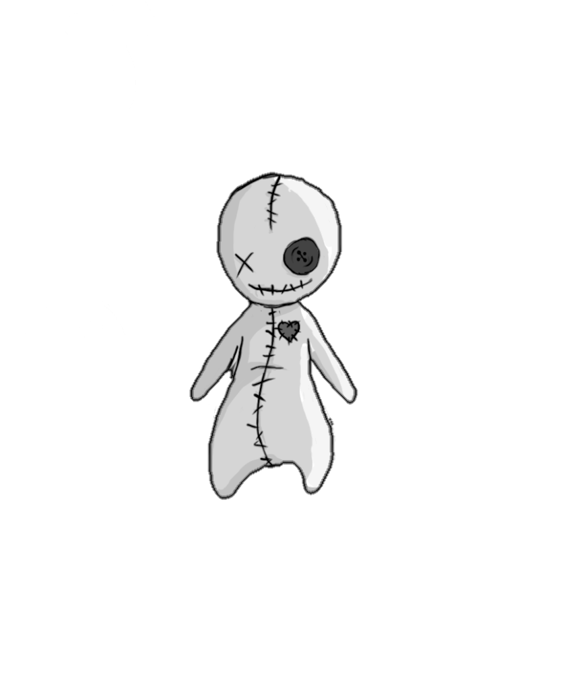
Let’s play!

